Slide 1
Chap. 9 – La gestion des risques environnementaux
4. Mesurer et suivre la performance environnementale
Que ce soit
pour répondre aux réglementations, aux exigences des clients ou pour maîtriser les coûts,
la performance environnementale se traduit
par des économies sur les coûts de production, p
articipe à une politique de développement durable fiable
permet de se démarquer de la concurrence.

Slide 2
4. Mesurer et suivre la performance environnementale
4.1. Évaluer la performance environnementale
L’entreprise doit mettre en place des outils qui mesurent et suivent cette performance :
les Indicateurs de Performance Environnementale (IPE) doivent être intégrés dans le cadre du système de management environnemental (SME). Ils évaluent les résultats et mesurent les progrès environnementaux

Slide 3
4. Mesurer et suivre la performance environnementale
4.1. Évaluer la performance environnementale
L’entreprise doit mettre en place des outils qui mesurent et suivent cette performance :
Les niveaux d’analyse :
Au niveau de l’entreprise : des audits du SME, la réalisation d’un Bilan carbone, ou encore un état des flux de déchets et matières qui entrent et qui sortent permettent d’évaluer la performance environnementale.
Au niveau d’un produit : L’analyse du Cycle de Vie (ACV) ou un Bilan Carbone spécifique pour le produit permettent d’évaluer son impact environnemental.
Les normes ISO 14031 et ISO 14001 définissent l’évaluation de la performance environnementale, incluant une politique environnementale avec des objectifs et des indicateurs pertinents pour chaque organisation.
L’intégration dans la stratégie d’entreprise : la performance environnementale doit être un projet porté par la direction. Elle nécessite des modifications de pratiques et de processus, impliquant l’ensemble du personnel.

Slide 4
4. Mesurer et suivre la performance environnementale
4.1. Évaluer le performance environnementale
 | Problématique | Critères de performance
Consommation d’énergie | L’énergie fait fonctionner la société et l’entreprise. Mais les énergies fossiles génèrent des gaz à effet de serre (GES) qui contribuent au réchauffement climatique. Les énergies décarbonées tendent à se substituer aux énergies fossiles. Les énergies polluantes : le gasoil, l’essence sont issus d’une transformation du pétrole en carburant utilisé pour le transport, le chauffage ; le gaz naturel est utilisé pour produire de l'électricité, du chauffage et comme carburant ; le charbon est utilisé pour la production d'électricité et comme combustible dans certaines industries. Les énergies vertes ou décarbonée : l’énergie nucléaire issue de la fission nucléaire ; l’énergie hydraulique est générée à partir des barrages hydrauliques, des centrales marémotrices ou des turbines dans les cours d'eau ; l’énergie solaire est générée à l'aide de panneaux photovoltaïques ; l’énergie éolienne est produite par le vent ; l’énergie de la biomasse résulte de matières organiques végétales ou animales (bois, déchets agricoles) ou convertie en biocarburants et biogaz ; l’énergie géothermique provient de la chaleur du noyau terrestre | Consommation électricité essence gasoil eau Energie verte Energie totale Bilan carbone Localisation fournisseur

Slide 5
4. Mesurer et suivre la performance environnementale
4.1. Évaluer le performance environnementale
 | Problématique | Critères de performance
Consommation d’énergie | Solutions qui permettent de réduire l’empreinte environnementale L'adoption d'énergies renouvelables, telles que l'énergie solaire, éolienne et hydraulique, réduit la dépendance aux combustibles fossiles. L’investissement dans des technologies et des pratiques qui réduisent la consommation d'énergie peut avoir des avantages significatifs sur le plan environnemental (isolation…). Les nouvelles normes et réglementations destinées promouvoir des pratiques durables et moins néfastes pour l’environnement peuvent modifier les conditions de gestion et de fonctionnement de l’entreprise. Informer, sensibiliser et éduquer les individus et les entreprises sur les implications environnementales de leur consommation énergétique peut encourager des choix plus durable | Consommation électrique Consommation essence Consommation gasoil Consommation d’eau Energie verte Energie totale Bilan carbone Localisation fournisseur

Slide 6
4. Mesurer et suivre la performance environnementale
4.1. Évaluer le performance environnementale
 | Problématique | Critères de performance
Gestion des déchets | Les déchets représentent un coût de stockage et d’élimination qui est proportionnel à leur dangerosité. L’entreprise peut réduire ses coûts : en utilisant des produits moins dangereux et plus facile à éliminer ; en réduisant ses consommations et le gaspillage par une meilleur gestion des quantités achetées et utilisées. En réduisant ou supprimant les emballages (vente en vrac…), ou en utilisant des produits biodégradables ou recyclables. | Kg matières achetées Kg déchets produits Coût transport Coût traitement Coût emballage Rejet de ^polluant dans l’air …

Slide 7
4. Mesurer et suivre la performance environnementale
4.1. Évaluer le performance environnementale
 | Problématique | Critères de performance
Production écoresponsable | L'entreprise peut réduire son empreinte carbone en privilégiant : des matières respectueuses de l’environnement ; un écosystème de proximité avec des fournisseurs proches pour réduire les transports ; des produits recyclables dans la fabrication les articles ; la conception d’articles durables et réparables. | Origine des fournisseurs % produit recyclable Indice de réparabilité …

Slide 8
4. Mesurer et suivre la performance environnementale
4.2. Apport d’une démarche environnementale
La mise en œuvre d'une démarche éthique et éco-responsable présente plusieurs avantages
Sur les coûts
la diminution de la consommation d’énergie réduit les coûts de production. La réduction des déchets et de leur dangerosité réduit les coûts de gestion et d'élimination des déchets ainsi que les taxes calculées sur les volumes traités. Enfin, dans certains cas, les déchets peuvent être valorisés et apporter des recettes supplémentaires.
Sur l’image de marque
en luttant contre le réchauffement climatique, en réduisant ses rejets et en rationnalisant ses achats. L’entreprise envoie une image positive et valorisante qui renforce l’esprit d’équipe et le sentiment d’appartenance des salariés, qui accroît sa notoriété. Elle facilite également le recrutement dans la mesure où les jeunes sont plus sensibles à cette démarche responsable.

Slide 9
4. Mesurer et suivre la performance environnementale
4.2. Apport d’une démarche environnementale
La mise en œuvre d'une démarche éthique et éco-responsable présente plusieurs avantages
la satisfaction des employés
l’image positive de l’entreprise valorise le personnel, favorise l’esprit d’équipe et renforce la culture d’entreprise. Par ailleurs, les nouvelles générations sont plus sensibles à la RSE de l’entreprises dans laquelle ils souhaitent travailler, notamment auprès des plus diplômés.
la conformité aux réglementations
renforce l’image écoresponsable de l’entreprise, facilite le travail des commerciaux, permet de répondre aux contrats publics et évite les conflits ou problèmes éventuels.

Slide 10
4. Mesurer et suivre la performance environnementale
4.3. Les normes environnementales
L'Organisation internationale de normalisation (ISO)
est un organisme qui établit des normes internationales
qui décrivent les caractéristiques et les performances attendues
d’un produit, d’un processus ou d’un service.
Elles offrent un référentiel factuel qui s'appuie sur des actions concrètes et mesurables.

Slide 11
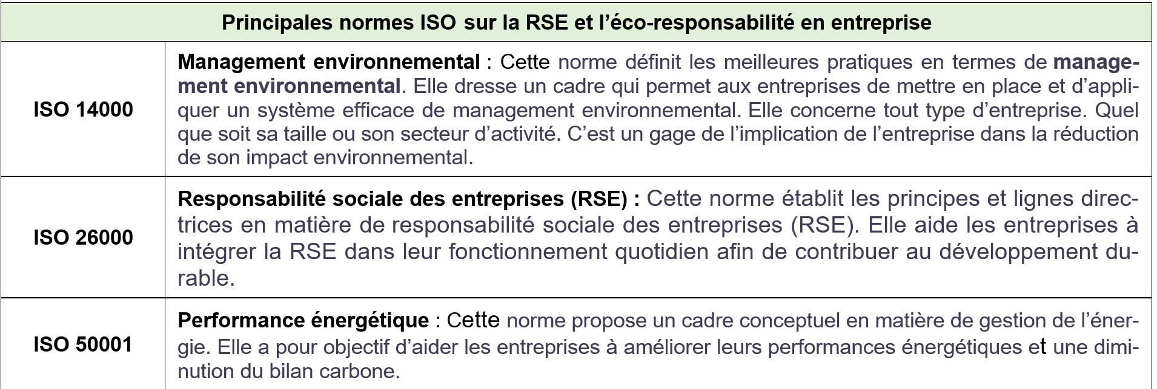
4. Mesurer et suivre la performance environnementale
4.3. Les normes environnementales

Slide 12
4. Mesurer et suivre la performance environnementale
4.3. Les normes environnementales

Slide 13
4. Mesurer et suivre la performance environnementale
4.4. Mettre en œuvre une démarche environnementale
La mise en œuvre d'une démarche environnementale
nécessite une approche structurée et intégrée
pour réduire l'impact écologique de l’organisation ou d'une activité.
(La procédure est commune à toute démarche de projet)

Slide 14
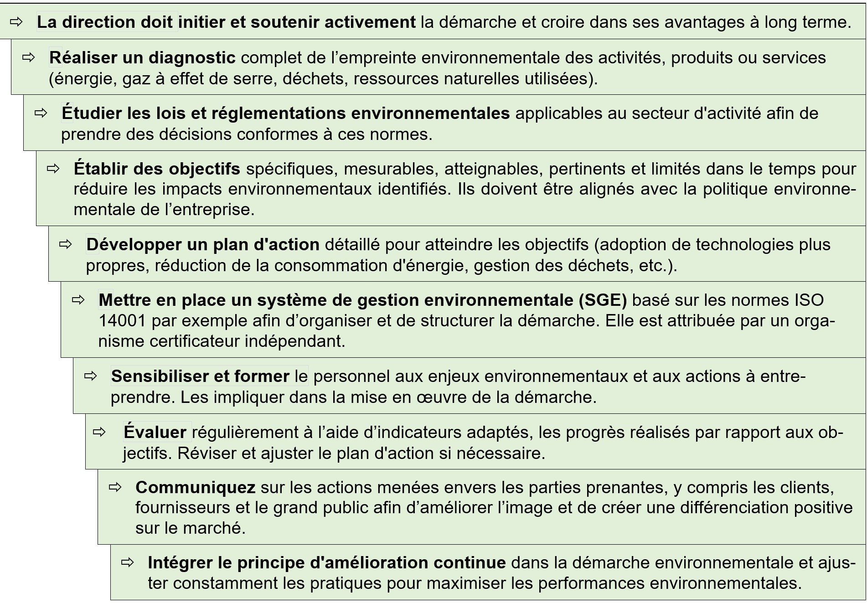

Slide 15
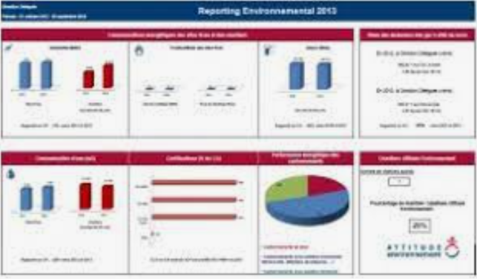
4. Mesurer et suivre la performance environnementale
4.5. Le tableau de bord environnemental
Un tableau de bord environnemental est un outil visuel
qui permet de suivre et d'analyser divers indicateurs
liés à la performance environnementale de l’entreprise.
Son contenu varie en fonction des objectifs d’évaluation
et des besoins des gestionnaires.
Il doit fournir une vue d'ensemble claire et concise de la performance environnementale, facilitant la prise de décisions éclairées et la communication avec les parties prenantes.

Slide 16
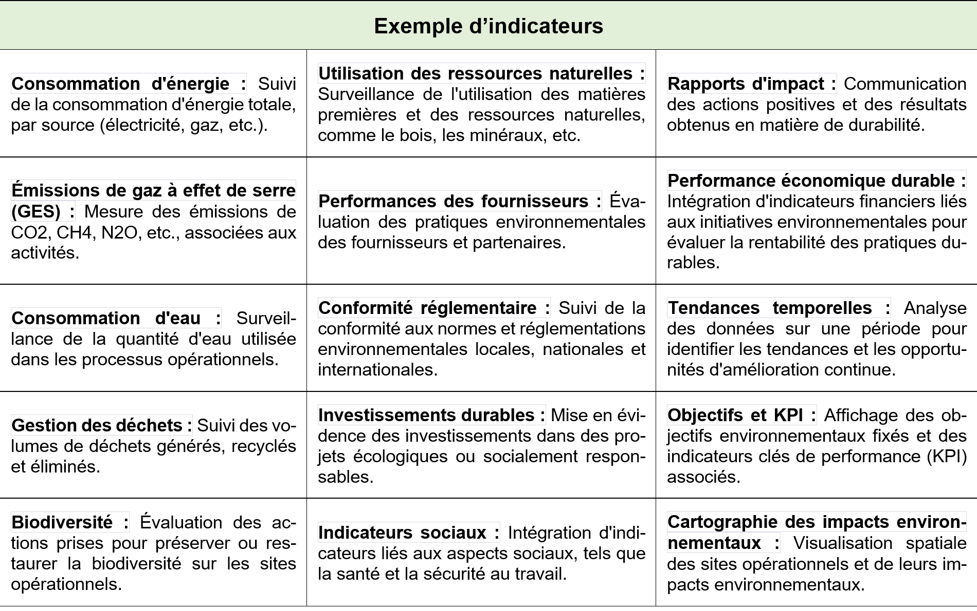
4.5. Le tableau de bord environnemental

